Slide 1
Subby
Recupera el control de tus gastos
Oscar Cariaga
25/11/2025

Slide 2
1
PROBLEMÁTICA
Diagnóstico y contexto del problema

Slide 3
Problemática Identificada en
Servicios de suscripción
Cobros inesperados
Falta de retrospectiva
Falta de control
Al no tener notificaciones previas a un cobro
Sobre cuánto se gasta verdaderamente en servicios varios
Sobre los servicios que se contratan
Problemática Global
Compartida por personas de demográfica variada

Slide 4




Justificación; ¿por qué?
Porque las personas gastan más de lo que creen en estos servicios
Porque las personas no tienen un seguimiento de sus gastos en estos servicios
Porque hay una creciente cantidad de servicios por suscripción

Slide 5
SOLUCIÓN
2
Aplicación móvil como propuesta de solución

Slide 6
Subby
SUSCRIPCIONES
ANALÍTICAS
Gestiona tus suscripciones de forma sencilla
Recibe un análisis de tus gastos mensuales, anuales, y más
NOTIFICACIONES
HISTORIAL
Recordatorios configurables a tu medida
Registro de todos los pagos en un solo lugar

Slide 7
Público objetivo; ¿para quién?
Valor generado
Personas adultas
Con gastos conscientes
Que buscan orden
Control y orden
sobre
Gastos
Finanzas
Cobros

Slide 8
IMPLEMENTACIÓN
3
Diseño y codificación de la solución

Slide 9
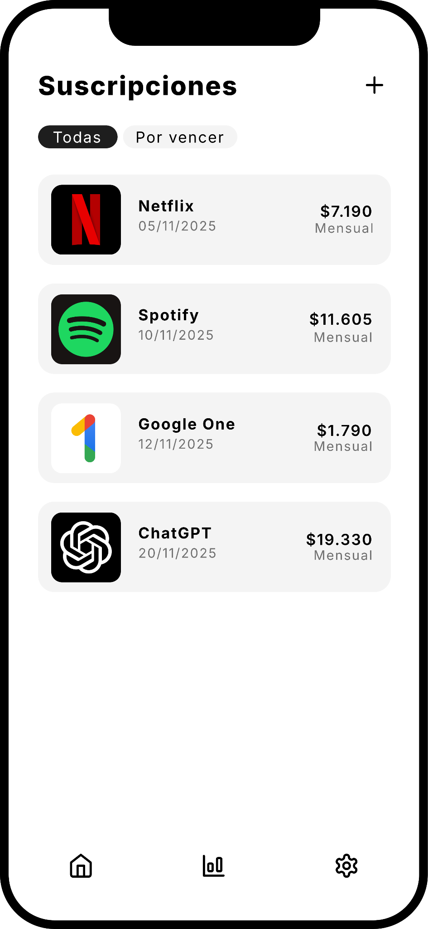
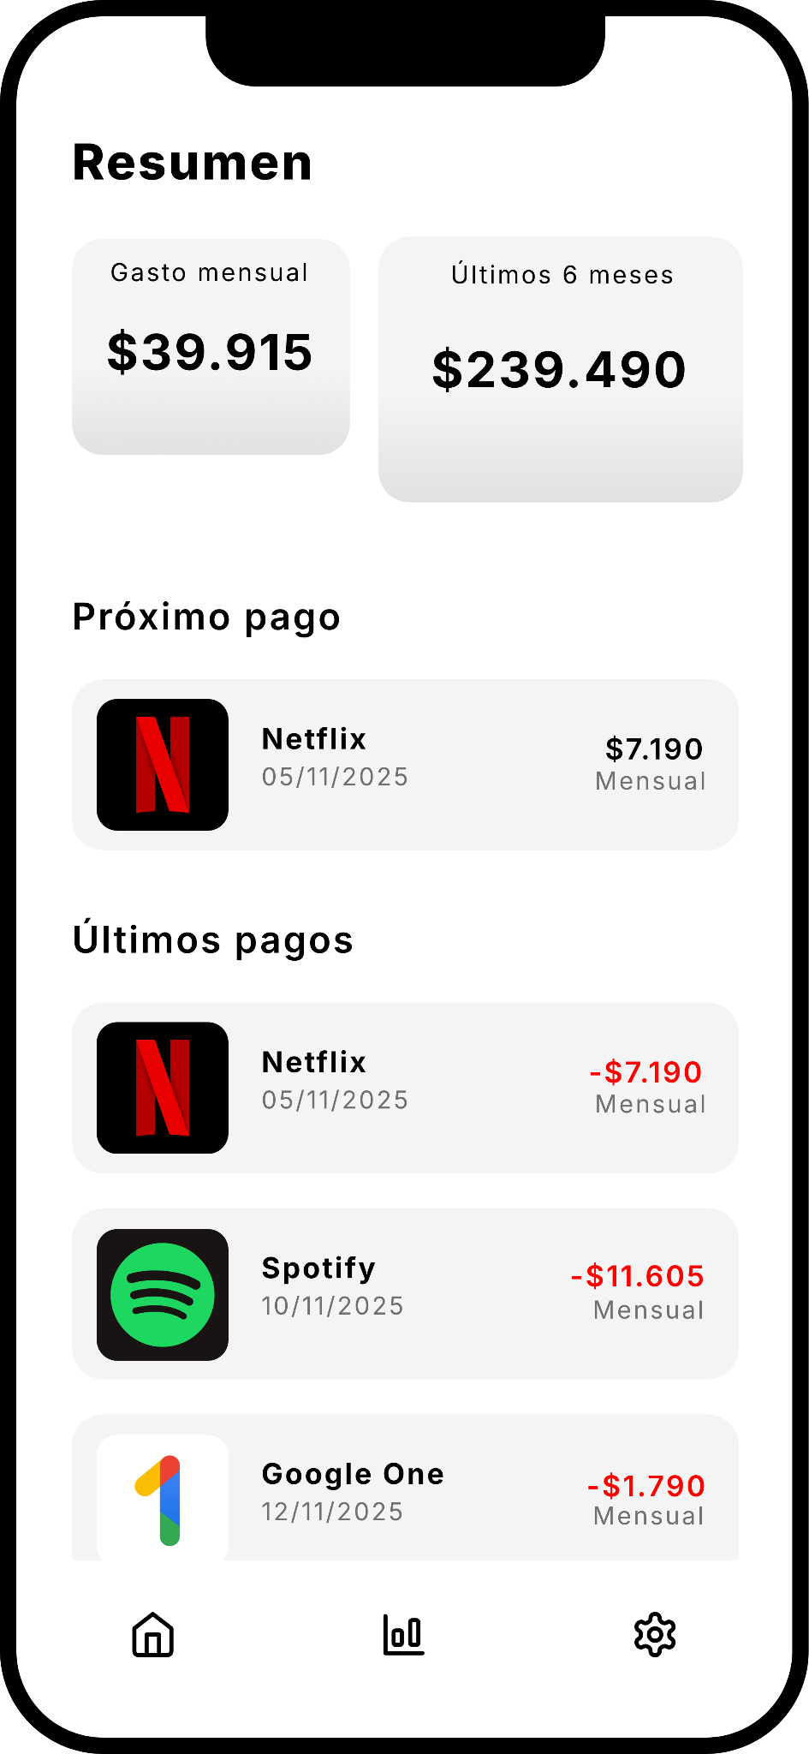

Slide 10
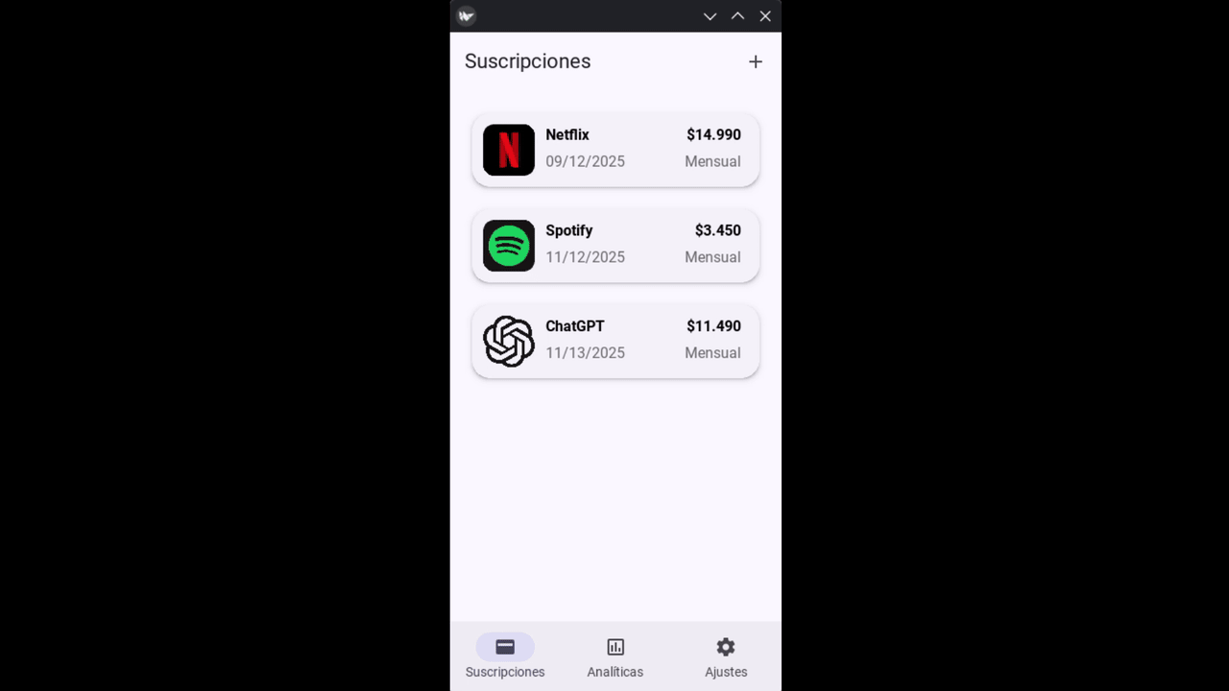
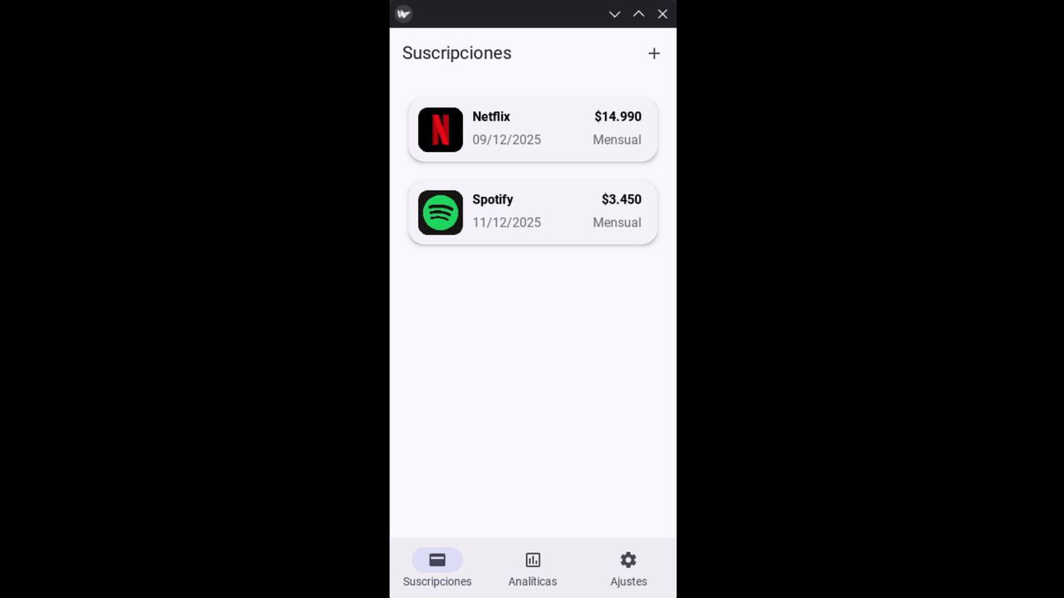


Slide 11



Detalles Técnicos
Base de datos
SQLite - Local
Métricas
Tiempo de uso
Suscripción añadida
Uso de IA –> ChatGPT
Generación de código
Resolución de problemas

Slide 12




Desafíos encontrados
Mala documentación
Del framework Kivy
Ecosistema confuso
Del lenguaje Python
Lenguaje poco convencional
.KV, lenguaje de Kivy

Slide 13
GRACIAS

